Slide 1

講師用マニュアル
私たちの生活と財政の役割
高校生用租税教育教材
高等学校学習指導要領準拠
協力：全国公民科・社会科教育研究会

Slide 2
授業構成案
授業構成案
パワーポイント教材を
活用されるに当たってのお願い
この副教材は、生徒に「税の本質」を学ばせることを念頭において作成しています。
基本的には、パワーポイント教材の差し替えは、授業をされる方の自由としていますが、「税の本質」を考えさせる、授業構成案の２〜９については、授業に取り入れていただきますようお願いします。
なお、学習を進めるに当たっては、生徒に自由に意見を発表させ、主体的に考えさせることに重点を置いたものになるよう配意願います。
「税の本質」
税は公共サービスの対価
自らの代表が、国の支出の在り方を決めることと、自らが国を支える税金を負担しなければならないことは表裏一体
税の使い道を監視する（関心を持つ）
1

Slide 3
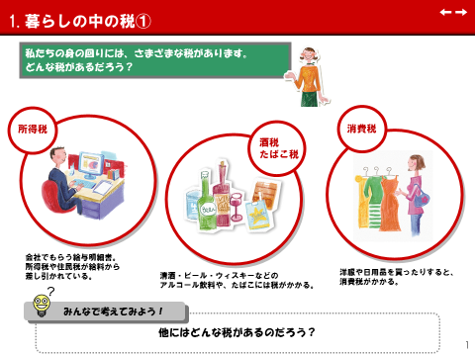
1.暮らしの中の税①
■ねらい
税についての学習を始めるにあたって、身近な税を自由に発表させることにより、まず、税に興味をもたせる。
■学習内容
「税」とはなにか、なぜ必要なのかを考えさせるためのきっかけとするため、自分たちの身の回りにある税を自由に発表させ、なぜ、いろいろな税があるのかを考えさせる。（ここでは、税の種類等について、あえて説明する必要はない。）
■消費税
10%の消費税のうち
→7.8%は国へ
→2.2%は都道府県へ
■消費税の歴史
1988年 消費税法成立
1989年 消費税法施行 税率3%
1997年 税率5%に引き上げ
2004年 「税別」表示から
「総額表示」義務付け
2014年 税率8%に引き上げ
2019年 税率10%に引き上げ
（軽減税率8%導入）
〔参考〕
■税の種類
■税の分類方法
●「どこに納めるか」による分類
→国税・地方税
●「何に対して課税するか」による分類
→所得課税・消費課税・資産課税
●「納め方」による分類
→直接税・間接税
国税
所得税、法人税、相続税、贈与税、消費税、酒税、たばこ税、
自動車重量税、印紙税、登録免許税、関税など
道府県税
道府県民税、事業税、自動車税、固定資産税（特例分）、地方消費税、
不動産取得税、道府県たばこ税、ゴルフ場利用税、自動車取得税など
地方税
市町村税
市町村民税、固定資産税、事業所税、軽自動車税、市町村たばこ税、入湯税など
2

Slide 4
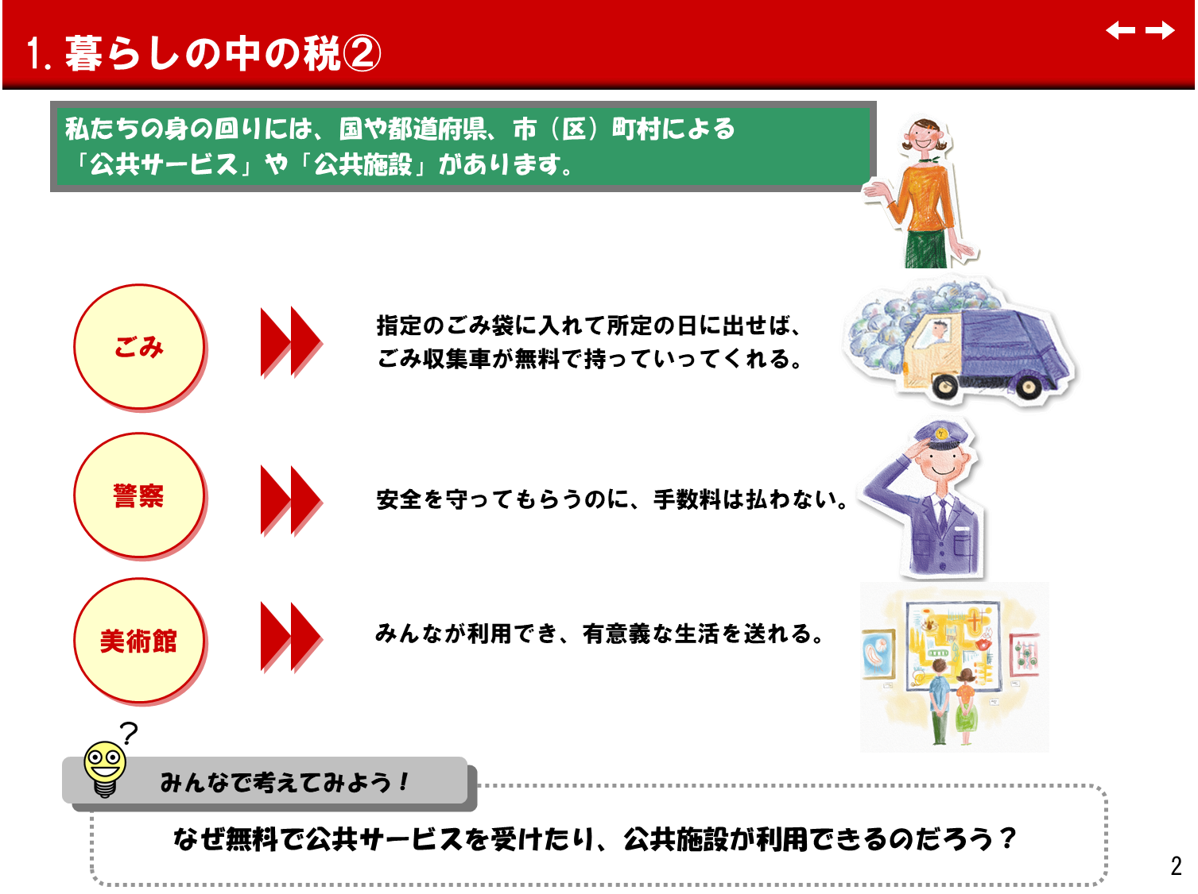
1.暮らしの中の税②
■ねらい
「公共サービス」や「公共施設」（いわゆる公共財）を利用するのに、なぜ利用料がかからないのか（利用料という形で個々の利用者から徴収できないのか）を、ごみ収集・道路・警察などを例に理解させる。
■公共施設
公立学校や公園、道路など、誰もが利用できる施設。
■公共サービス
ごみの収集や処理、警察や消防など、生活に欠くことができないもので、民間の経済活動では生み出せないサービス。
■公共財の補足説明
公共財には、非排除性・非競合性という２つの性質がある。例えば、国防サービスは、同時に国中の人々が消費しているサービスであり、ある人が国防サービスを消費したからといって、他の人が同時に同じ国防サービスを消費できないものではない。→非競合性
また、国防サービスはある人を守るが、その隣に住んでいる人を守らないということはできない。国防サービスの供給は必然的にその国の住人すべてを防衛することになる。→非排除性
このような性質を持ったサービスに対して、個々に利用料金を徴収しようとすると、対象となる利用者を限定することが難しく困難である。公共財を最適に供給しようとすると、その公共財に対する各人の評価を正確に把握し、その評価に応じた
料金を徴収して公共財供給の費用を賄わなければならない。
しかし、費用の徴収に関して各消費者は、費用負担を避けるため、その公共財に対する評価を正直に申告しようとはせず、ただ乗り（フリー・ライダー）しようとするようになる。
そのため、公共財を市場経済に任せた場合、これらのサービスは供給されないか、されても著しく過少になるという問題が生じる。しかしながら、このようなサービスはすべての国民に必要不可欠なものであるから、政府や地方自治体が、税の徴収という形で、その公共財の供給費用を一括して徴収している。
これが国防料金、警察料金、消防料金が存在しない理由である。
3

Slide 5
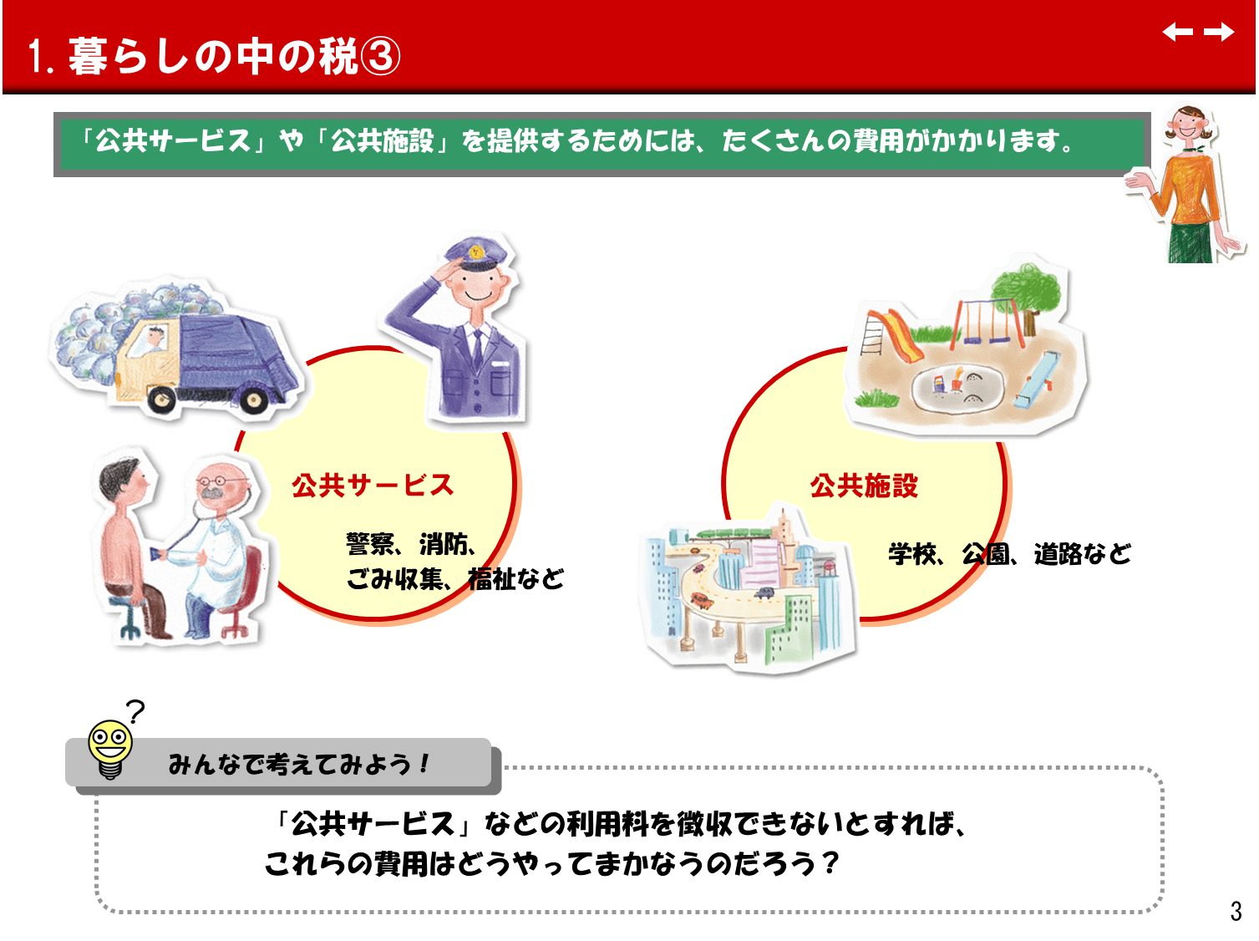
1.暮らしの中の税③
■ねらい
身近な「公共サービス」や「公共施設」などにどれくらいの費用がかかっているかを具体的に示し、「税」でまかなわれていることを理解させる。
■学習活動
■身近な財政支出（令和３年度）
（国と地方公共団体の負担額合計）
●警察・消防費
総額５兆2,963億円
（国民１人当たり約42,201円）
●ごみ処理費用
総額２兆4,384億円
（国民１人当たり約19,429円）
●国民医療費の公費負担額
総額17兆1,025億円
（国民１人当たり約136,273円）
「公共サービス」や「公共施設」などを提供するには、費用がかかる。しかし、利用者（受益者）から、個々に使用料などの料金を徴収することができないので、利用の有無に関わらず、「税」という形で、国民が負担しあわなければならない。
具体的に身近な財政支出の例を挙げて、多くのコストがかかっていることを理解させる。
■年間教育費の負担額（公立学校の児童・生徒1人当たり）：令和３年度
小学生
約921,000円
義務教育９年間で
921,000円×６年 + 1,067,000円×３年
＝8,727,000円
中学生
約1,067,000円
12,114,000円
高校生（全日制）
高校３年間で
約1,129,000円
1,129,000円×３年
＝3,387,000円
4

Slide 6
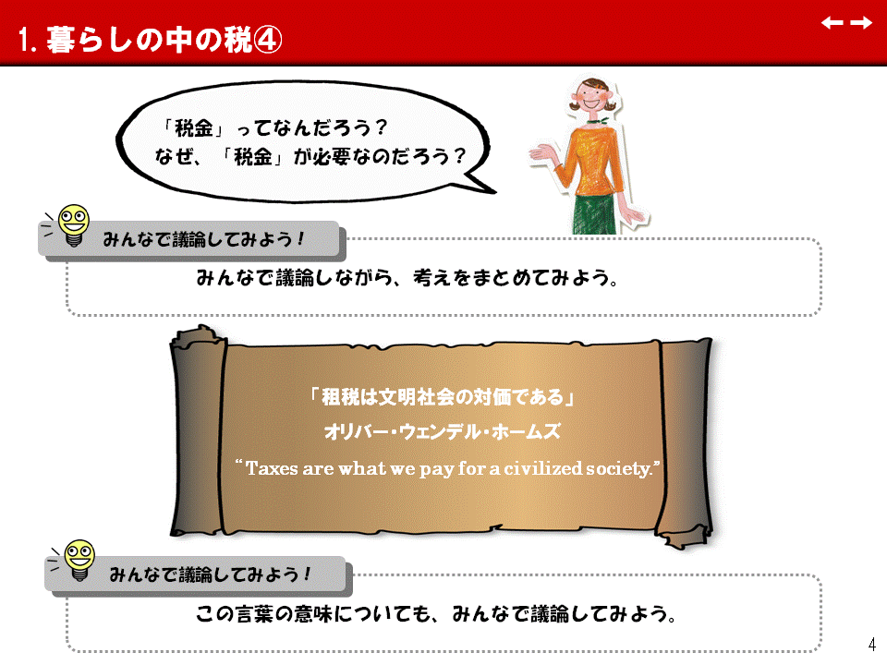
1.暮らしの中の税④
■ねらい
「税」とはなにか、なぜ必要かを議論を通じて理解させる。
■学習内容
「税」は公共サービスの対価であること。
国や地方は「公共サービス」を提供するための費用を「税」という形で調達していること。
「公共サービス」を受け取るのに1円も支払っていないので無料のようだが、みんなで負担した税で「公共サービス」が提供されていること。
以上のことを、生徒たちに議論させることを通じて理解させる。
■オリバー・ウェンデル・ホームズ（1841〜1935）
アメリカの最高裁判所判事・法律家。1902年にセオドア・ルーズベルト大統領に任命されて30年間最高裁判事を務める。
この言葉は、オリバー・ウェンデル・ホームズ判事が判決文の中で示した一節で、アメリカのIRS（内国歳入庁＝日本の国税庁に相当）の建物の入口に刻まれている。
5

Slide 7
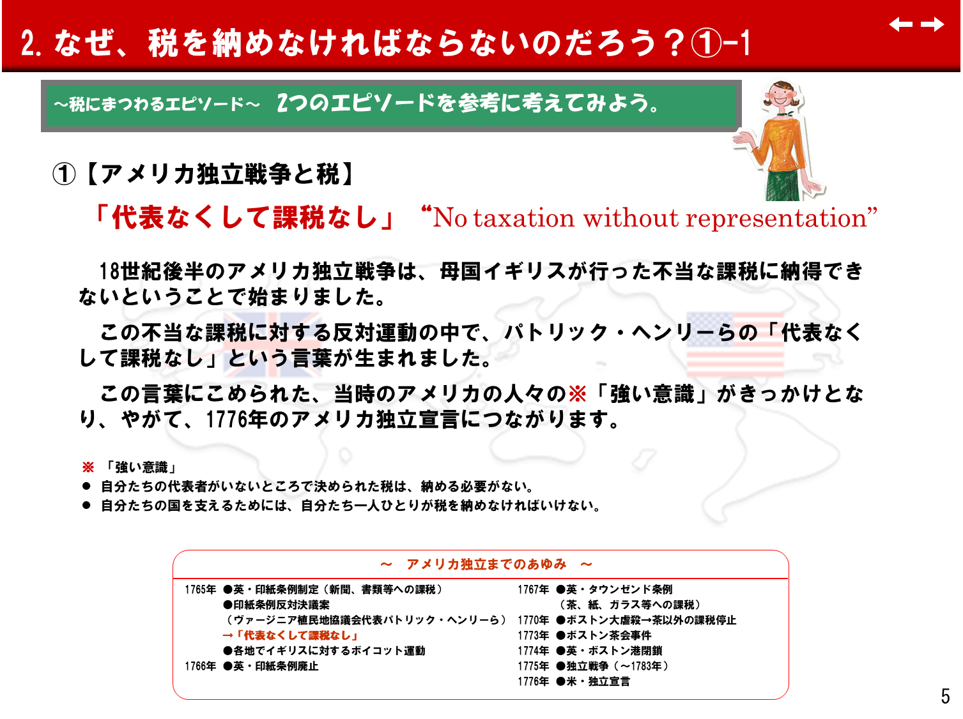
2.なぜ、税を納めなければならないのだろう①-1
■ねらい
アメリカを例に、アメリカ独立の根底にある、市民の税に対する考え方を理解させる。
■学習内容
「代表なくして課税なし」の言葉に込められた意味を考え話し合う。
■アメリカ人の税に対する思い
税がきっかけとなり、アメリカ独立戦争は起こった。そのため、アメリカ人には、自分たちの国を築き上げたという自覚・思いがあるので、税を進んで支払い、その使い道にも強い関心を持っている。
■パトリック・ヘンリー
1736〜1799年。アメリカの政治家。（ヴァージニア代表。リンカーンと並んでアメリカ合衆国最大の演説の名手の一人に数えられる。）
「我に自由を与えよ！しからずんば死を」（1775年3月23日、ヴァージニア植民地協議会での有名な演説の一節。アメリカ独立の気運を盛り上げていった。）
6

Slide 8
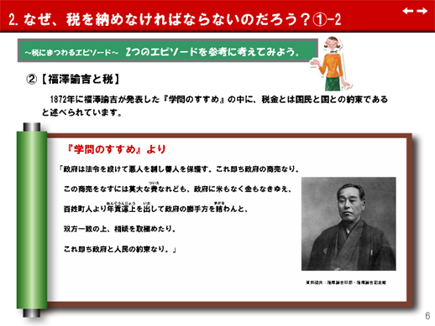
2.なぜ、税を納めなければならないのだろう①-2
■ねらい
生徒に「なぜ納税が必要なのか」を考えさせるためのヒントとして、福澤諭吉が著書「学問のすすめ」の中で、欧米の租税思想を紹介し、「税は約束」と説いていることを説明する。
■「学問のすすめ」
1872年から1876年までに発表した17編の小冊子。当時の大ベストセラーとなり、1880年までに70万部に及んだと伝えられる。
福澤が初めて新しい時代の方向を示す思想を展開し、人間平等、実学の重要性、国家の独立、新しい社会の建設を説いている。
■福澤諭吉
1835〜1901年。明治時代の啓蒙思想家・教育家。慶應義塾大学創設者。
■訳
「政府は法令を設けて悪人を取り締まり、善人を保護する（人々の生活や安全を守る）。
しかし、それを行うには多くの費用が必要になるが、政府自体にはそのお金がないので、
税金としてみんなに負担してもらう。これは政府と国民双方が一致した約束である。」
7

Slide 9
2.なぜ、税を納めなければならないのだろう②
■ねらい
「税にまつわるエピソード」も参考に、国を支える税を国民が負担することは、民主主義の基本であるという「税の本質」を理解させる。また、納税は法律で定められた国民の義務であることを理解させる。
■学習内容
国を支える税は国民が負担しているが、税を納めない者がいると不公平になるため、ある種の強制力が必 要。そのため、憲法で納税の義務を制定している。
「納税者」は正確に言うと「税を支払い、その使い道を監視する人」であり、納税の義務と同じくらい税の使い道に関心を持つ必要がある。
■国民の三大義務
●納税の義務（憲法第30条）
●勤労の義務（憲法第27条）
●教育の義務（憲法第26条）
すべて国民は、法律の定めるところにより、その能力に応じて、等しく教育を受ける権利を有する。
すべて国民は、法律の定めるところにより、その保護する子女に普通教育を受けさせる義務を負ふ。義務教育は、これを無償とする。
すべて国民は、勤労の権利を有し、義務を負ふ。
賃金、就業時間、休息その他の勤労条件に関する基準は、法律でこれを定める。
児童は、これを酷使してはならない。
8

Slide 10
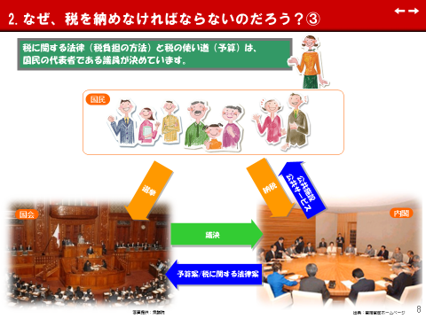
2.なぜ、税を納めなければならないのだろう③
■ねらい
「税」についての民主主義の基本原則を理解させる。
■学習内容
法律に基づいて課税された税を国民が負担する。
国の支出のあり方（どういう公共サービスを提供するのか）を決める。
①税に関する法律、②税の使い道（予算）は国会・地方議会で、国民の代表である議員によって決定される。その議員を選ぶのは、③18歳以上の有権者による選挙。
これらが、「税」についての民主主義の基本原則。
■租税法律主義
「あらたに租税を課し、又は現行の租税を変更するには、法律又は法律の定める条件によることを必要とする。」（憲法第84条）
⇒法律によらなければ、国家は租税を賦課徴収できず、一方国民は租税を負担することはない
9

Slide 11
3.今までの議論をまとめてみよう
■ねらい
今までの議論をまとめて、「税の本質」を理解させる。
■学習活動
税の使い道の決め方や、国民生活との関係を理解させ、政治への参加と国を支える税金を国民が負担することが、対になっているのが、民主主義の基本であることを理解させる。
また、その使い道をしっかりと監視していくことの重要性を理解させる。
■「税の本質」
税は公共サービスの対価。
自らの代表が、国の支出の在り方を決めることと、自らが国を支える税金を負担しなければならないことは表裏一体。
税の使い道を監視する（関心をもつ）ことも納税者として重要。
10

Slide 12
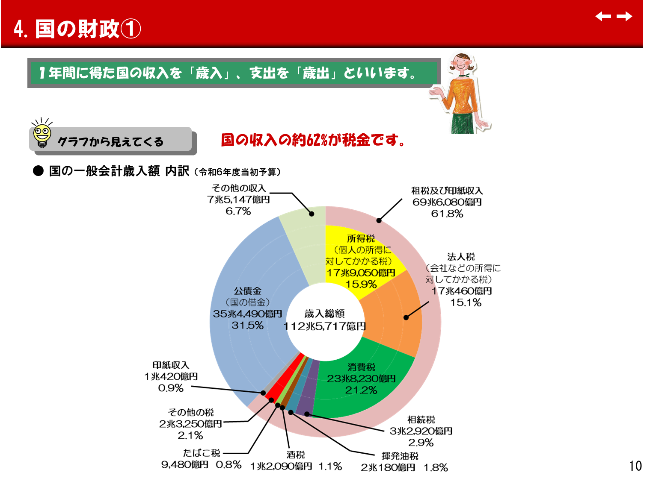
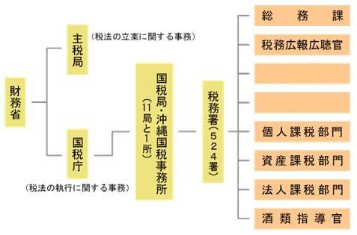
4.国の財政①
■ねらい
国の歳入の内訳がどうなっているのかを理解させる。
■税収と公債金
国の収入の約62%が「税収」、
約32%が「公債金」。
「公債金」とは国の借金のことで、元本の返済や利子の支払いなどの負担を、将来の世代に残すことになる。
■国税庁と税務署
総務課
主税局
（税法の立案に関する事務）
税務広報広聴官
国税局・沖縄国税事務所
（ 局と１所）
管理運営部門
国税庁は財務省に属する行政機関で、国税の賦課や徴収などの仕事をしている。
全国に11の国税局と沖縄国税事務所があり、それらの下に身近な窓口として524の税務署がある。
財務省
税務署（５２４署）
徴収部門
11
国税庁
個人課税部門
資産課税部門
（税法の執行に関する事務）
法人課税部門
酒類指導官
11

Slide 13
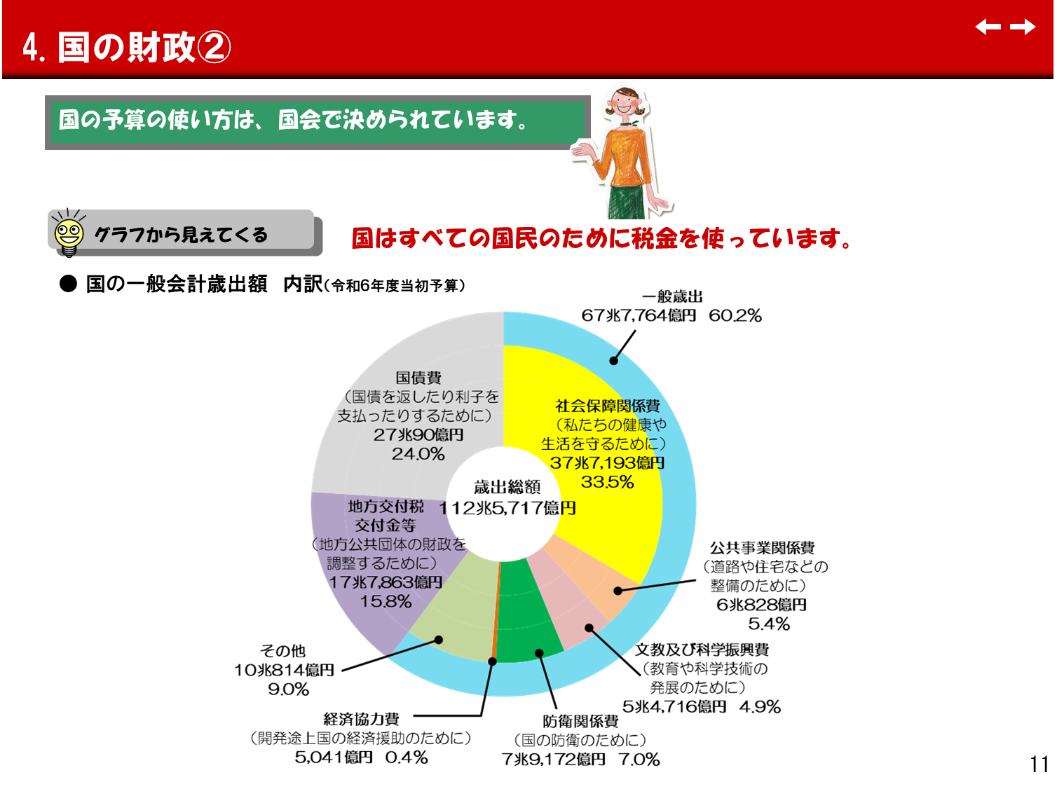
4.国の財政②
■ねらい
国の歳出の内訳がどうなっているのかを理解させる。
■国の歳出
国の支出の約７割を、社会保障関係費・国債費（借金の返済と利子の支払い）・地方交付税交付金等で占める。
12

Slide 14
4.国の財政③
■ねらい
財政の役割について、理解させる。
■財政の役割
私たちの生活に必要であっても、利潤を追い求める民間の経済活動では生み出せないサービスや施設を提供する。
■そのほかの財政の働き
●所得の開きを縮める
日本の所得税などでは、所得が多くなるほど税負担が大きくなる累進課税制度が採られている。
●景気の動きを整える
好景気のときには税負担が増え、景気の過熱にブレーキをかける。
不景気のときには税負担が減り、景気の落ち込みをゆるめる。
13

Slide 15
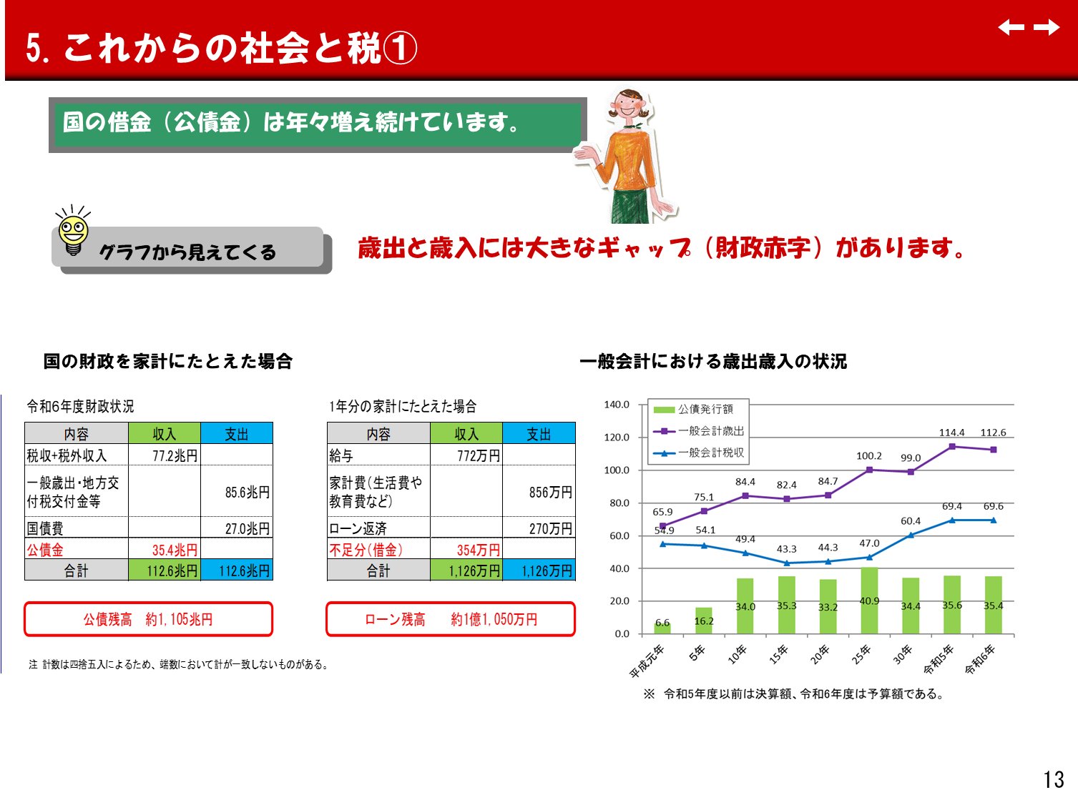
5.これからの社会と税①
■ねらい
これからの社会を考えるにあたって、現在の財政状況がどうなっているのかを理解させる。
■学習内容
国の財政を、家計に例えると、年収（税収）は約772万円であるが、このうち約270万円を借金の返済（国債費）に充てなければならない。実際に使えるお金は残りの約502万円。ただし、この家では家計費（一般歳出等）として年間約856万円を必要とするので、不足分の約354万円を新たに借金することになる。その結果、年々借金が増え続け、その残高は約1億1,050万円に達している。
■一般歳出
国が政策を実行するための経費。歳出から国債費、地方交付税交付金等を除いたもの。
■地方交付税
所得税、酒税、法人税、消費税、たばこ税の収入の一定割合の額を国が地方公共団体に交付するもの
14

Slide 16
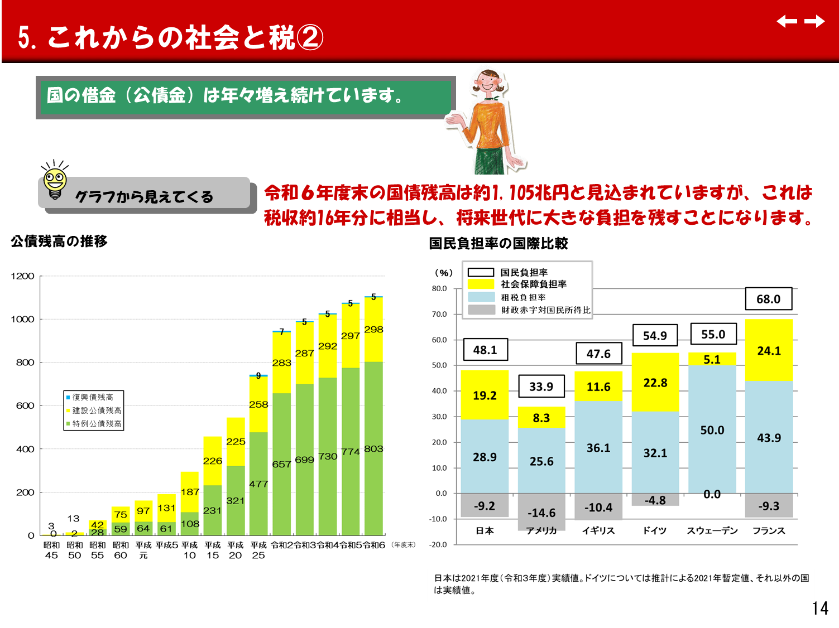
5.これからの社会と税②
■ねらい
これからの社会を考えるにあたって、現在の財政状況がどうなっているかを理解させる。
■学習内容
国の借金の状況を知ることにより、公債発行による借金は、将来世代への負担の先送りになっていることを理解させる。
また、国民負担率の国際比較を通じて、国民負担のあり方を考えさせる。
■国民負担率
日本の国民負担率は、主要先進諸国に比べて低い水準であるが、潜在的な国民負担率を見た場合、財政赤字対国民所得比が多く、負担が先送りされている。
15

Slide 17
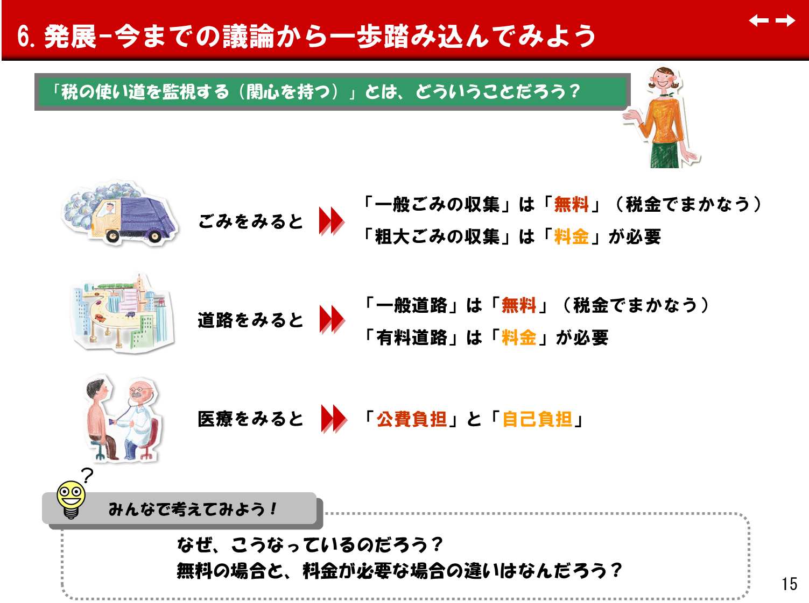
6.発展-今までの議論から一歩踏み込んでみよう
■ねらい
今まで学習したことを通して、公共サービスのあり方、社会や国のあり方を、生徒なりに考えさせる。
■学習内容
税をとおして、社会に対する関心を持たせるとともに、社会への参画意識を醸成する。
■「受益」と「負担」
例えば、一般のごみは皆が毎日のように出すので、いちいち料金を集めると煩雑になるので税金でまかなっている。しかし、特定の人が、たまに出す粗大ごみのようなものは、その人に特に余計な費用がかかるので、料金でその費用を集めることになる。
同じように、日常生活で使う普通の道路は、税金で造り無料で利用できるが、目的地に早く到着するための高速道路は、特別の料金を支払う。
公共財は、非競合性・非排除性の２つの性質により、（純粋）公共財・準公共財に分けられる。上記の例のような準公共財の場合、「税金」と「料金」という問題が生じる。
どこまで「公共サービス」として提供し、税金で負担すべきか、「受益」（公共サービス）と「税負担」の在り方を考え、国民（納税者）が選択する。
適正負担の原則
一人ひとりが受け取る公共サービスが異なるのだから、
受益の違いに応じて負担の仕方が異なる。
16

Slide 18
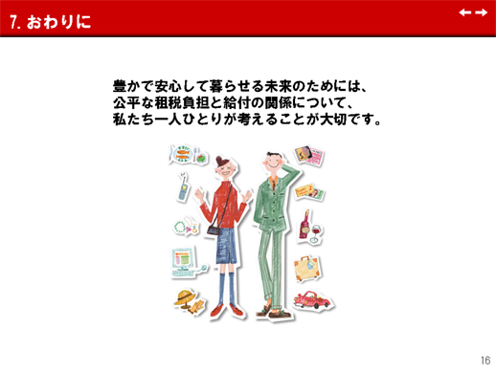
7.おわりに
■ねらい
私たちが、これからも健康で文化的な生活を送るためには、税の在り方を一人ひとりが真剣に考えていく必要があることを理解させる。
17

Slide 19
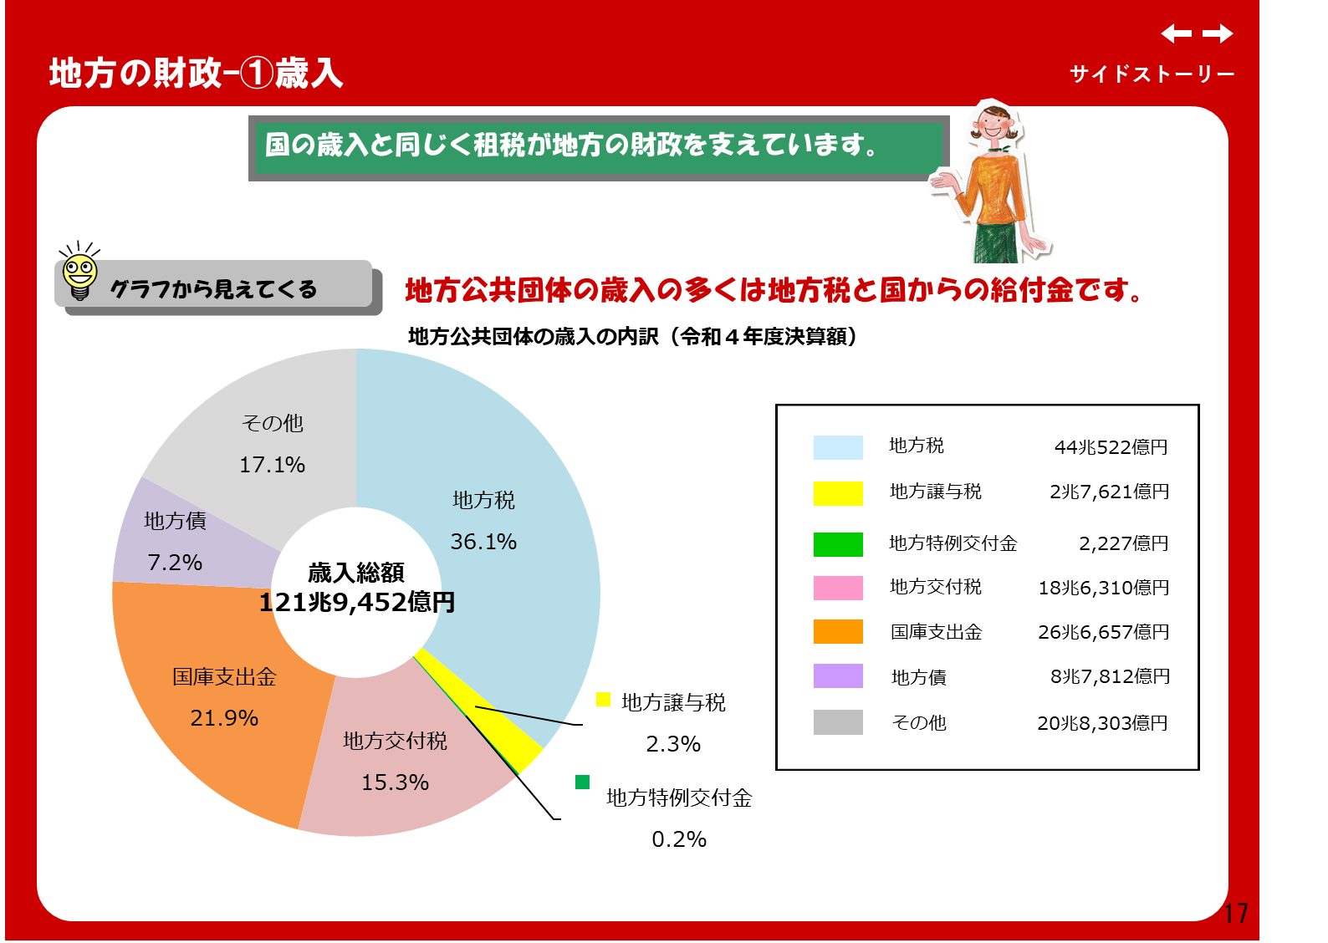
地方の財政①歳入
もっと税について調べてみよう！
サイドストーリー
■ねらい
地方の歳入の内訳がどうなっているのかを理解させる。
■地方交付税
各地方公共団体は，その地域の経済状況や規模によって，地方税収など財政力に差が生じる。
そこで、地域ごとの住民に対する公共サービスに差がでないよう，国が各地方公共団体の財政力の差を調整するために支出するものである。
■国庫支出金
国と地方公共団体が協力して行う事業の財源にあてるため、国が補助金・負担金として支出するものである。
18

Slide 20
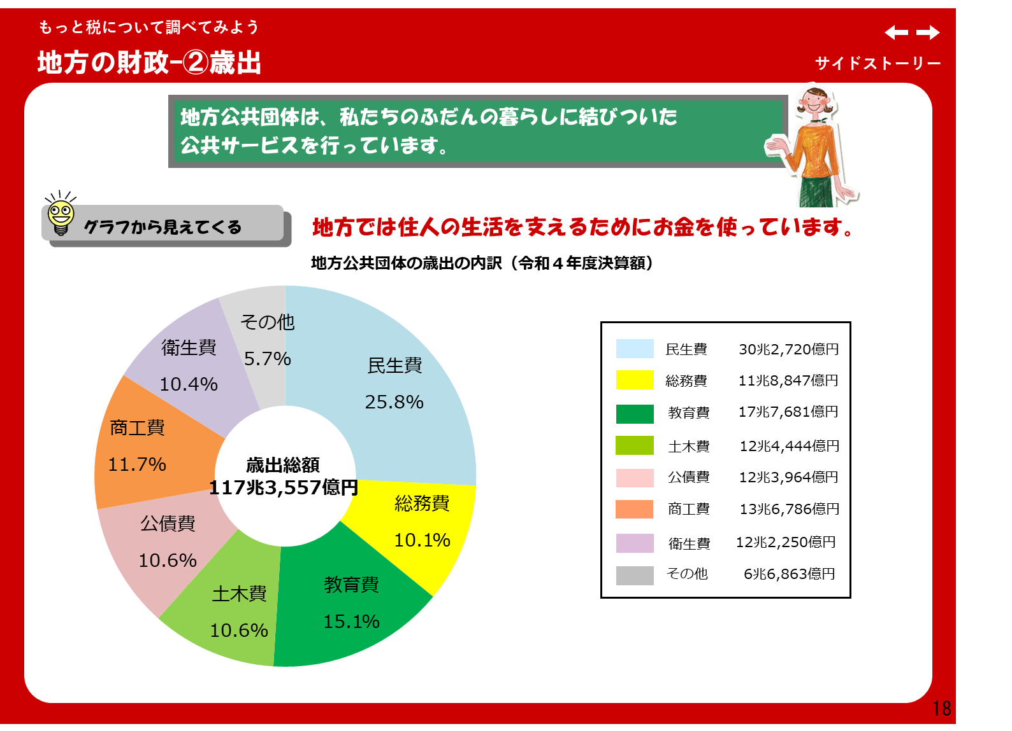
地方の財政②歳出
もっと税について調べてみよう！
サイドストーリー
■ねらい
地方の歳出の内訳がどうなっているのかを理解させる。
19

